Slide 1
ANEMIA IBU HAMIL

Slide 2
DEFINISI
ANEMIA ADALAH SUATU KONDISI KADAR HEMOGLOBIN (HB) DALAM DARAH < 12 GRAM %
ORANG AWAN MENYEBUT KURANG DARAH ( TAPI BUKAN DARAH RENDAH / TENSI RENDAH)
ANEMIA DALAM KEHAMILAN ADALAH KONDISI IBU HAMIL DENGAN KADAR HB :
< 11 g% ( TRIMESTER 1, 2 )
  < 10,9 g% ( TRIMESTER 3 )

Slide 3
PENYEBAB ANEMIA
PERDARAHAN AKUT
KURANG GIZI (MALNUTRISI)
KURANG ZAT BESI DALAM DIET
MALABSORBSI (GANGGUAN PENYERAPAN MAKANAN)
PENYAKIT KRONIS : TBC, MALARIA, KECACINGAN, DLL.

Slide 4
GEJALA ANEMIA
5 L : LEMAH, LETIH, LESU, LELAH, LALAI
PUSING, BERKUNANG-KUNANG
NAFSU MAKAN MENURUN
SERING SARIAWAN, LIDAH PECAH-PECAH
KURANG KONSENTRASI
MUAL MUNTAH
NAFAS PENDEK ( PD ANEMIA PARAH )

Slide 5
AKIBAT ANEMIA IBU HAMIL
ABORTUS ( KEGUGURAN )
PERDARAHAN SELAMA KEHAMILAN
PERSALINAN PREMATUR
GANGGUAN PADA JANIN
GANGGUAN PERSALINAN DAN MASA NIFAS

Slide 6
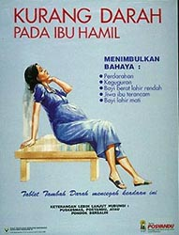

Slide 7
AKIBAT ANEMIA PADA JANIN
ASFIKSIA INTRA UTERIN
GANGGUAN PERTUMBUHAN JANIN
KEMATIAN JANIN DALAM RAHIM (IUFD)
BAYI LAHIR DG BERAT BADAN RENDAH (BBLR)
BAYI LAHIR DG ANEMIA
BAYI MUDAH TERKENA INFEKSI
BAYI DG IQ RENDAH
KELAINAN BAWAAN : SPINA BIFIDA

Slide 8
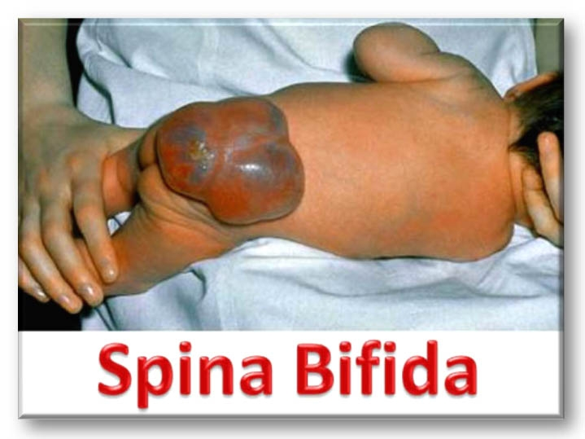

Slide 9
AKIBAT ANEMIA PADA PERSALINAN DAN MASA NIFAS
GANGGUAN KONTRAKSI (HIS)
ATONIA UTERI
RETENSI PLASENTA
GANGGUAN INVOLUSI UTERI
LUKA SULIT SEMBUH
MUDAH TERJADI INFEKSI MASA NIFAS

Slide 10
PEMANTAUAN
DILAKUKAN PEMERIKSAAN HB MINIMAL 2 X SELAMA KEHAMILAN (BULAN KE 1-3 DAN BULAN KE 7-9)
HB >= 11 g% : TIDAK ANEMIA
HB 9 – 10 g% : ANEMIA RINGAN
HB 7 – 8 g% : ANEMIA SEDANG
HB < 7 g% : ANEMIA BERAT

Slide 11
PENCEGAHAN DAN PENANGANAN ANEMIA
KONSUMSI MAKANAN YANG MENGANDUNG ZAT BESI TINGGI
KONSUMSI SUPLEMEN ZAT BESI / TABLET TAMBAH DARAH (TTD)
IBU HAMIL MINUM TTD MIN. 90 HARI SELAMA KEHAMILAN

Slide 12
PENGOBATAN ANEMIA IBU HAMIL
BILA HB <11 g % MINUM TTD 3x1 TABLET TIAP HARI SAMPAI HB >=11 g%
PEMERIKSAAN HB ULANG STLH 1 BLN
BILA HB <11 g% PENGOBATAN DILANJUTKAN SAMBIL MENCARI PENYAKIT PENYERTA
IBU NIFAS MINUM TTD 1X1 SEHARI MIN. SELAMA 42 HARI SETELAH MELAHIRKAN
PADA ANEMIA BERAT → HARUS DIRAWAT DI RS

Slide 13
EFEK SAMPING TABLET TAMBAH DARAH
MUAL, SEMBELIT, BAB WARNA HITAM → EFEK TIDAK BERBAHAYA
UNTUK MENGURANGI EFEK TTD, SEBAIKNYA DIMINUM SEBELUM TIDUR MALAM
MANFAAT TTD TIDAK DAPAT SEGERA DIRASAKAN → EFEK JANGKA PANJANG

Slide 14
BAHAN MAKANAN YANG MENGANDUNG ZAT BESI TINGGI
UDANG, IKAN
HATI SAPI
DAGING : SAPI, AYAM
TELUR : BEBEK, AYAM
BERAS, JAGUNG, KACANG : HIJAU, MERAH, KEDELAI
DAUN KACANG PANJANG, BAYAM, KATUK, KANGKUNG, SAWI

Slide 15
PESAN PENTING TENTANG ANEMIA
TUBUH PERLU ZAT BESI (Fe) YANG CUKUP UNTUK MEMENUHI AKG
Fe DARI HEWANI LEBIH MUDAH DISERAP TUBUH → MAHAL
Fe DARI NABATI LEBIH MURAH → PENYERAPAN RENDAH
PERLU KOMBINASI SEIMBANG ANTARA NABATI DAN HEWANI

Slide 16
PESAN - PESAN
HAMIL TETAP CANTIK TANPA ANEMIA
HAMIL BERSERI, BUGAR, BERGAIRAH TANPA ANEMIA
TANPA ANEMIA, IBU DAN BAYI SEHAT DAN SELAMAT
TANPA ANEMIA, KELUARGA SEHAT DAN SEJAHTERA
TANPA ANEMIA, MASYARAKAT SEHAT DAN SEJAHTERA

Slide 17
TERIMA KASIH

